Slide 1
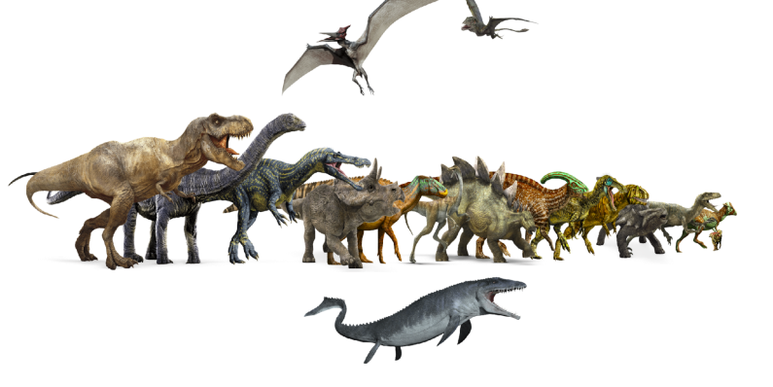
Исследовательский проект на тему: МИР ДИНОЗАВРОВ
Выполнил:
Ученик 2 «Б» класса
Табагинской СОШ
Литвиненко Кирилл

Slide 2
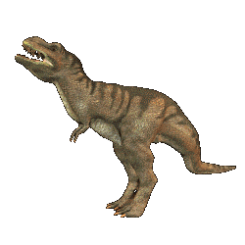
Цель проекта:
рассказать, кто такие динозавры, когда они жили и когда и почему исчезли
Задачи проекта:
Изучить литературные источники, чтобы узнать:
1. когда появились динозавры?
2. какой был их образ жизни?
3. Подробно изучить несколько видов.
4. Понять почему вымерли динозавры.
Объект исследования:
динозавры
Предметы исследования:
условия появления и жизни динозавров;
виды динозавров;
причины вымирания динозавров.
Методы исследования:
изучение литературы в энциклопедии и информации в сети Интернет

Slide 3
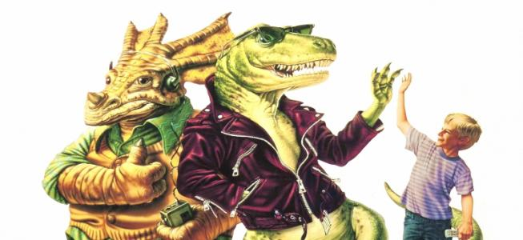
Вступление
Мне всегда было интересно кто такие динозавры, когда они появились, и по какой причине вымерли . Ведь если бы сейчас они жили рядом с нами, вот было бы интересно посмотреть на них! Какого они роста, добрые они или злые. Но, к сожалению, динозавры вымерли за много тысяч лет до моего рождения. Поэтому о динозаврах в наше время можно узнать только из книг или интернета.

Slide 4
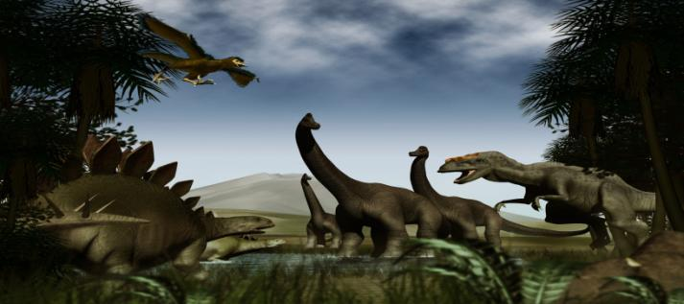
Кто такие динозавры
Динозавры - самые удивительные из всех существ, живших на нашей планете. Ни один вид животных, живущих или живших когда либо на нашей прекрасной планете не вызывает у нас такого интереса как динозавры.

Slide 5
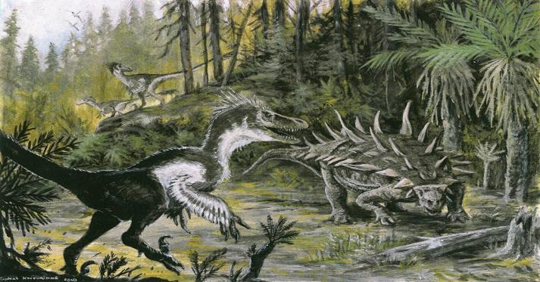
Факты о динозаврах:
1. Первые динозавры появились в триасовый период примерно 230 млн.л. назад.

Slide 6
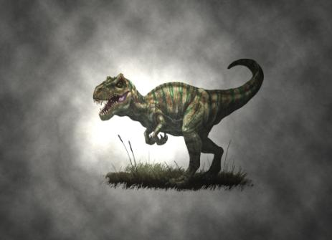
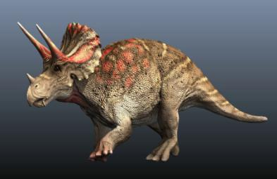
Факты о динозаврах:
2. Динозавры были хищниками и травоядными.

Slide 7
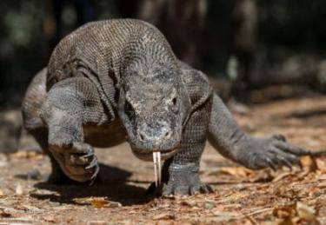
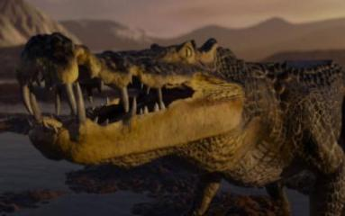
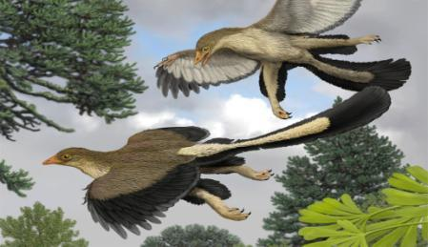
Факты о динозаврах:
3. Динозавры древние родственники современных крокодилов, ящериц и птиц.

Slide 8
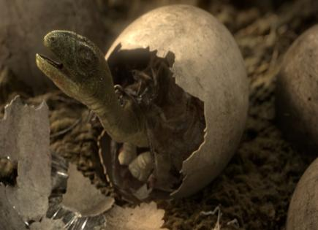
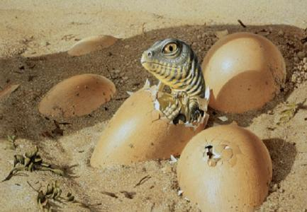
Факты о динозаврах:
4. Детеныши динозавров вылуплялись из яиц, которые их мать откладывала в песок.

Slide 9
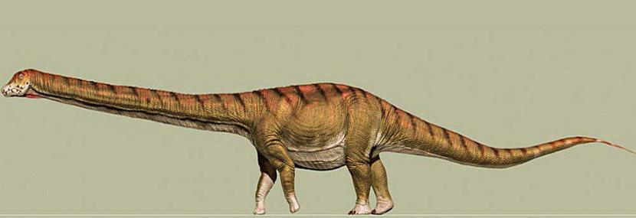
Факты о динозаврах:
5. Самый большой динозавр был Патаготитан его длинна 44 метра а вес 77 тонн.

Slide 10
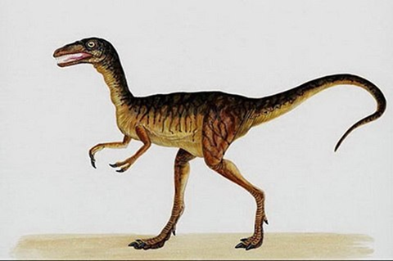
Факты о динозаврах:
6. Самый маленький из динозавров был космогантус. Его длинна 75 сантиметров. Вес 6 килограмм.

Slide 11
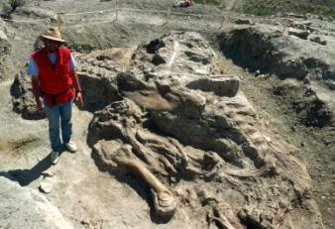
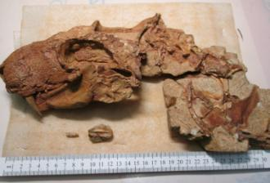
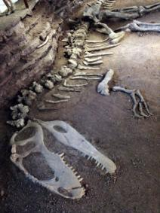
Факты о динозаврах:
7. Научно доказано что они действительно существовали. Есть такая наука – палеонтология. Ученые палеонтологи до сих пор находят останки этих древних существ.

Slide 12
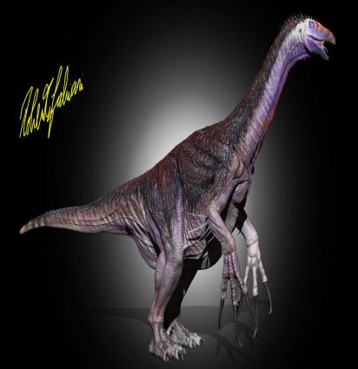
Бейпяозавр
Бейпяозавр - "тяжелый коготь". Время существования: меловой период - около 125 млн. л.н. Отряд: Ящеротазовые - ходили на задних мощных лапах - питались растительностью - на передних конечностях имелись длинные когти Размеры: длина 2 м высота 0,9 м вес 80 кг Питание: растительность Обнаружен: 1999 год, Китай

Slide 13
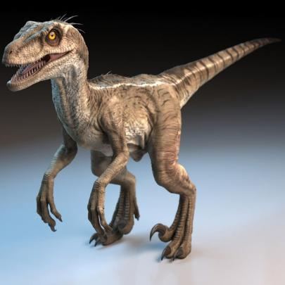
Велоцираптор
Велоцираптор - "Быстрый вор" Период существования: меловой период - около 83-70 млн. л.н. Отряд: Ящеротазовые - ходили на задних мощных лапах - питались мясом - Пасть вооруженная множеством острых, загнутых внутрь зубов Размеры: длина 1,8 м высота 0,6 м вес 20 кг. Питание: Маясо других динозавров Обнаружен: 1922 год, Монголия

Slide 14
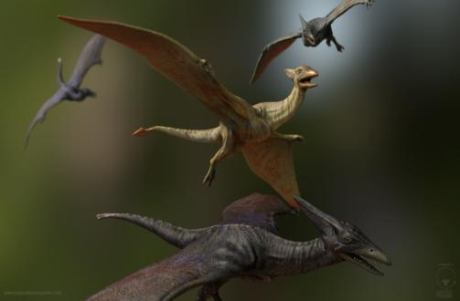
Птеродактиль
Птеродактиль - "пальцекрыл". Период существования: Юрский период - около 155-145 млн. лет. Отряд: Птерозавры Размеры: Размеры птеродактиля сильно варьируются. От очень мелких (размером с голубей) до гигантских с размахом крыльев 12 метров)

Slide 15
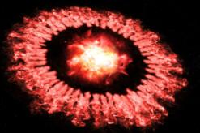
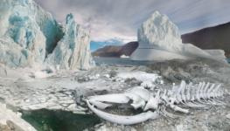
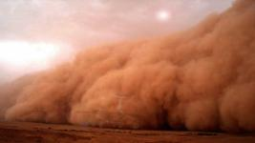
Почему вымерли динозавры
Динозавры вымерли около 65 миллионов лет назад, в конце мелового периода. Почему это произошло? Существует несколько теорий.
1. недалеко от Земли произошел взрыв звезды, который покрыл планету смертоносной радиацией.
2. динозавры просто вымерли от похолодания, которое в конце мелового периода охватило всю планету (ледниковый период).
3. В атмосферу поднялись огромные клубы пыли, которые скрыли на несколько месяцев солнце, и это привело к уничтожению почти всего живого на Земле.
Ученые палеонтологи не могут прийти к единому мнению объяснения причины их гибели.
Я же склоняюсь к первой версии.

Slide 16
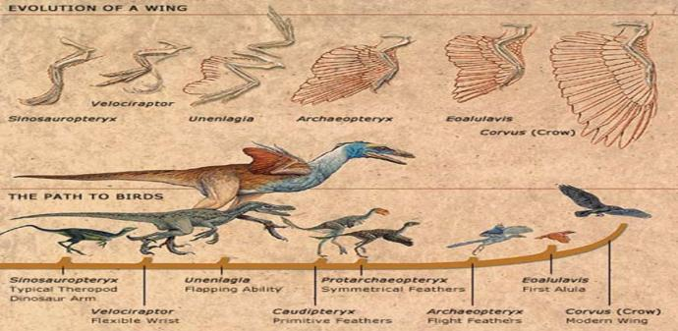
Заключение
В заключение своей работы я сделал вывод, что динозавры вымерли, но, по-видимому, не бесследно. Например, есть много общего между динозаврами и птицами. Сегодня многие палеонтологи считают, что динозавры были предками птиц.
Я открыл для себя тайну давно минувших веков, узнал, как и когда появились динозавры.

Slide 17
Список использованной литературы:
1. Энциклопедия «Самая большая книга о динозаврах» Аворы: Д.И. Ермакович, Е.О.Хомич. – Москва ,АСТ,2016 г.,-320 с.
2. Динозавры. Книга с окошками: Николай Максимов — Москва, АСТ, 2014 г.- 16 с.
3. Сеть интернет.

Slide 18
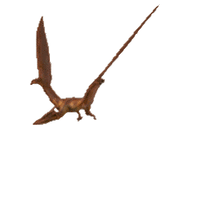
Спасибо за внимание

